Slide 1
“Sustavno gospodarenje energijom u gradovima i županijama RH”
(SGE)
Anja Kolacio, mag.ing.mech
UNDP, Project Assistant
Pula, 18. lipnja, 2012.

Slide 2
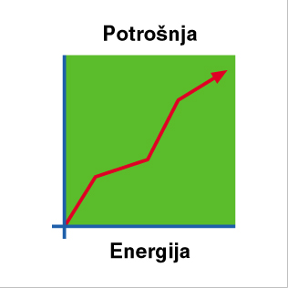
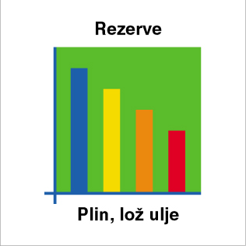
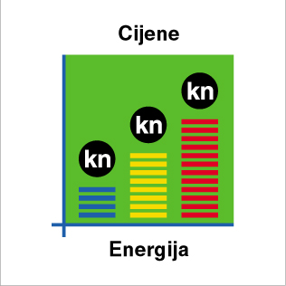

PROJEKTNO OKRUŽENJE I IZAZOVI
UNFCCC & Kyoto Protokol
Pristup EU – pravna stečevina – EU direktive
Program energetske učinkovitosti RH
ZUKE

Slide 3
ZUKE
Članak 18.
(1) Javni sektor je dužan upravljati neposrednom potrošnjom energije u zgradi javnog sektora i javne rasvjete, na energetski učinkovit način.
(2) U ispunjenju obveze iz st. 1. ovoga članka, javni sektor:
1. periodički, a najkasnije jednom godišnje analizira potrošnju energije,
2. provodi energetske preglede, u skladu s ovim Zakonom i posebnim propisom te pribavlja energetski certifikat zgrade javnog sektora,
3. donosi program energetske učinkovitosti u neposrednoj potrošnji energije,
4. provodi mjere energetske učinkovitosti u neposrednoj potrošnji energije utvrđene programom energetske učinkovitosti,
5. vodi, održava i razvija informacijski sustav za energetsku učinkovitost, a posebno za nadzor nad potrošnjom energije,
6. periodički, a najkasnije jednom godišnje dostavlja podatke Ministarstvu i Fondu o ukupnoj potrošnji energije, u skladu s pravilnikom o jedinstvenom informacijskom sustavu za energetsku učinkovitost.

Slide 4
ZUKE – Izmjene i dopune 18.04.2012.
Članak 11 Izmjena i dopuna pojašnjava ulogu Fonda
Članak 13 izrijekom imenuje nacionalni informacijski sustav za gospodarenje energijom i uvodi obavezu ugradnje mjerila sa daljinskim očitavanjem
Članci 14, 15 i 16 unificiraju i povezuju provođenje energetskog pregleda građevine te energetsko certificiranje . To jest jedan je pregled i za certificiranje i za gospodarenje energijom.
Članak 23. uvodi obavezu opskrbljivačima da ugrađuju mjerila sa mogućnošću daljinskog očitavanja. A uvodi i obaveze za opskrbljivače vodom.

Slide 5
NACIONALNI PROJEKTI U RH

Slide 6

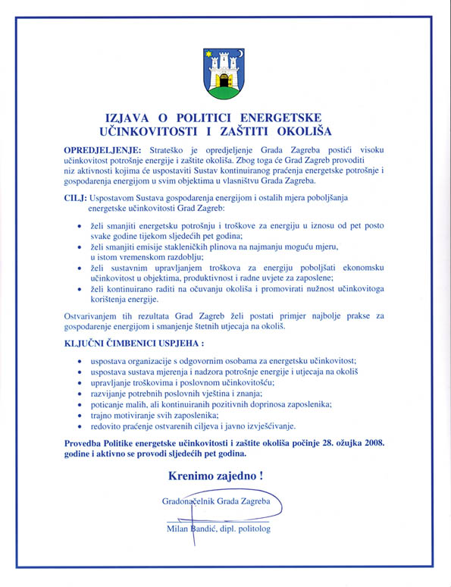
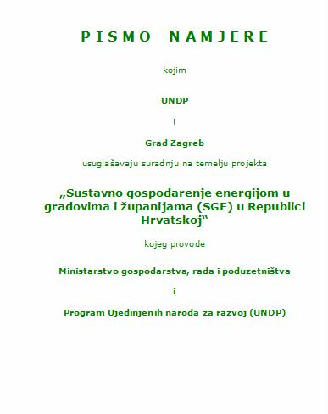
ENERGETSKA POLITIKA I CILJEVI JLRS
Energetska povelja
Izjava
Pismo namjere

Slide 7
SUSTAVNO GOSPODARENJE ENERGIJOM?
Kontinuirano poboljšanje energetske efikasnosti i održivo upravljanje resursima

Slide 8
LJUDI: Organizacija, odgovornosti, edukacija
EE Ured & EE Info centar
Edukacija:
  “Tečaj za energetske savjetnike”
  Tečaj: “Gospodarenje energijom u zgradama”
  Obuka za uspostavu registra zgrada
  Obuka za korištenje ISGE programa
  Lokalne kampanje
  “Zeleni ured”

Slide 9
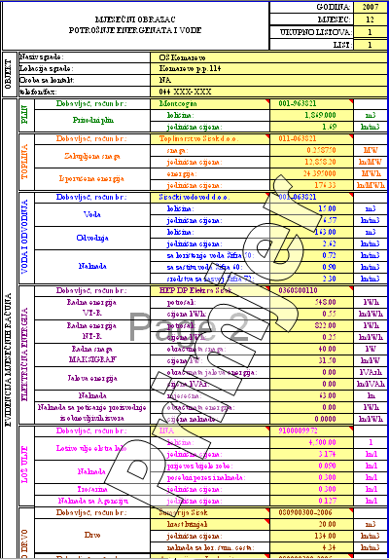
PROCEDURE I ZNANJA: Registar zgrada
PODLOGA ZA GOSPODARENJE ENERGIJOM
PROJEKTNI ZADACI ZA ENERGETSKE
PREGLEDE
PRIKUPLJANJE PODATAKA
  Opći podaci o objektu
  Podaci o KGH sustavima i elektro
  potrošačima
  Vrsta energenta
  Potrošnja energenata za zadnju godinu

Slide 10
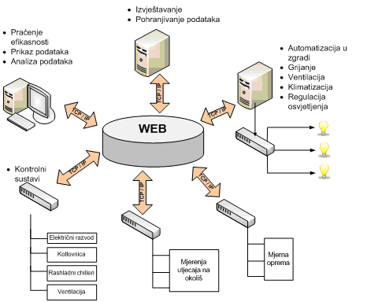
www.isge.hr
OPREMA: Informacijski sustav za gospodarenje energijom (ISGE)
ISGE

Slide 11
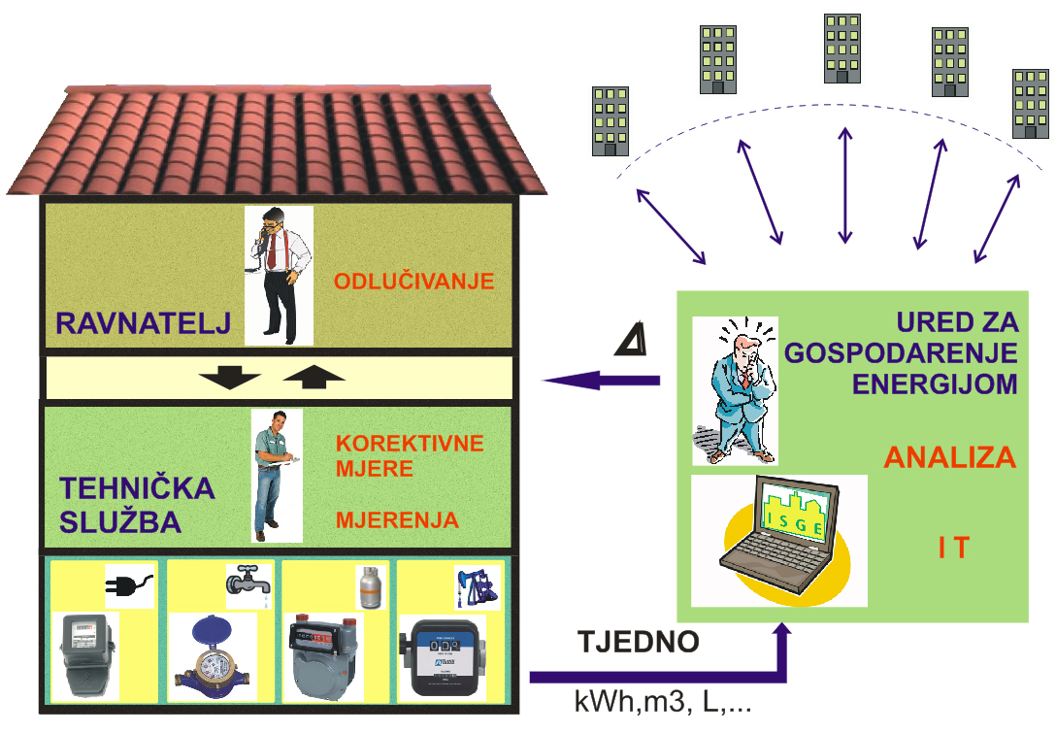
KONTINUIRANI PROCES GOSPODARENJA ENERGIJOM

Slide 12
OČEKIVANI REZULTATI
Smanjenje troškova za energiju i vodu (potencijal 20-30%)
Smanjenje štetnih utjecaja na okoliš
Sustavno i kontinuirano gospodarenje energijom
Planiranje energetike u okviru održivog razvoja
Informirano građanstvo

Slide 13
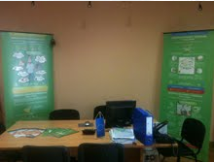
Info centar za energetsku efikasnost
Kontakt:
  Nataša Grgorinić, mag.ing.aedif.
  Technical Assistant - EE Project
  GSM: +385915339650
  Email: energetika@istra-istria.hr
Zadaci:
  Rad u ISGE sustavu, prikupljanje podataka
  Program energetske obnove javnih zgrada 2012. - 2013.

Slide 14
SGE u Istri
Partneri u projektu:
  Istarska županija
  Grad Pula
  Grad Labin
  Grad Pazin
  Grad Novigrad
  Grad Buzet
  Grad Buje
  Grad Rovinj
  Grad Vodnjan
  Grad Umag
  Grad Poreč

Slide 15
Istarska županija
U programu od 2010. godine
Voditelj EE tima: Alen Damijanić – Pročelnik upravnog odjela za gospodarstvo IŽ-a
  U vlasništvu 61 objekt (nekoliko kompleksa zgrada), ukupne kvadrature 180.000 m2
  Obiđeno je više od 60.000 m2 i uneseno u ISGE
  Trenutno u ISGE sustavu 120 zgrade
  Osnovan EE ured
  Svi ravnatelji i domari pohađali Radionicu SGE-a
  Županijska uprava provodi zeleni ured
  Info galerija u zgradi uprave u Puli
  Organizirano niz radionica na temu EE
  4 projekta prijavljena na FZOEU
  Za 1 prijavljen projekt MIGPU izrađen projektni zadatak, a još 10 projekata (objekata) je u pripremi

Slide 16
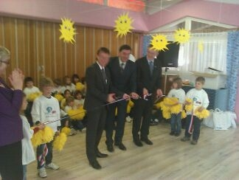
Grad Labin
U programu od 2008. godine
Voditelj EE tima : Davor Čerljenko, stručni suradnik
  6 zgrada (Energetski auditi)
  Osnovan EE ured
  Svi objekti uneseni u ISGE
  Otvorena info galerija
  Edukacije za ravnatelje i domare
  Edukacija za zaposlenike
  Edukacije u osnovnim školama “Misli na sutra”
  Objedinjena javna nabava
  Solarni paneli na dječjem vrtiću
  Termografska ispitivanja
  2 su objekta prijavljena za projekt MIGPU, te su izrađeni projektni zadatak

Slide 17
Grad Pazin
U programu od 2010. godine
Voditelj EE tima: Daniel Maurović, Pročelnik upravnog odjela za komunalni sustav
  5 objekata u vlasništvu (19.000 m2)
  Asistenti obišli sve objekte
  18 zgrada u ISGE sustavu
  5 energetskih certifikata
  EE ured (pruža informacije građanima)
  Info galerija, city lights postavljeni na dvije lokacije (centar grada i autobusni kolodvor), dodjela štednih žarulja mladencima...
  Edukacija zeleni ured
  U proračunu predviđena stavka za EE
  Dva projekta prijavljena na FZOEU
  4 objekta u pripremi za projekt MIGPU

Slide 18
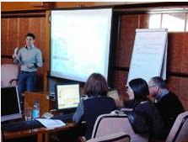
Grad Pula
U programu od 2010. godine
Voditelj EE tima: Minja Savović,
stručni suradnik
  36 objekata (70.000 m2)
  Asistenti obišli 25 objekata
  U ISGE-u 43 zgrade
  EE ured
  Edukacije za ravnatelje i domare SGE-a
  Edukacija za zaposlenike
  Edukacija za ISGE korisnike
  Uveden zeleni ured
  Digitalno očitavanje potrošnje el. energ. za zgradu Uprave
  Prijavljeno 6 objekata za projekt MIGPU

Slide 19
Grad Novigrad
U projektu od 2008. godine
Voditelj EE tima: Vanja Gorički, stručni suradnik
U vlasništvu 7 objekata
1.200.000 kn uloženo u 2010. i planirano za 2011. u EE javnu rasvjetu
Osnovan EE tim

Slide 20
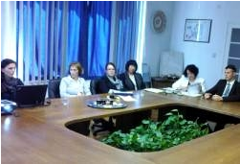
Grad Buzet
U projektu od 31.10.2011. godine
Voditelj EE tima: Siniša Žulić,
(dogradonačelnik)
Stanje:
  U vlasništvu 3 objekta
  U ISGE sustavu 3 zgrade
  Edukacije za ravnatelje i domare SGE-a
  Izrađen jedan energetski certifikat
Projekt MIGPU
  Zgrada Gradske uprave u Buzetu
    Izrađen projektni zadatak

Slide 21
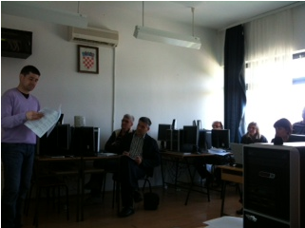
Grad Buje
U projektu od 31.10.2011. godine
Voditelj EE tima: Vanesa Marić-Medica, Pročelnica upravno odjela za prostorno uređenje i upravljanje imovinom
  U ISGE-u 3 zgrade
  EE ured
  Edukacije za ravnatelje i domare SGE-a
  Edukacija za ISGE korisnike
  Edukacija djece “Misli na sutra”
  3 energetska certifikata
  MIGPU:
    2 objektna prijavljena za projekt MIGPU i već su izrađen projektni zadaci

Slide 22
Grad Vodnjan
U programu od 2012. godine
Voditelj EE tima: dr.sc. Ezio Pinzan, Pročelnik Upravnog odjela za gospodarstvo i EU projekte
  U vlasništvu 17 objekata (oko 8.000 m2)
  U ISGE sustavu 16 zgrade
  Faza prikupljanja računa
  Dogovaranje radionica za ravnatelje i ISGE radionica za korisnike

Slide 23
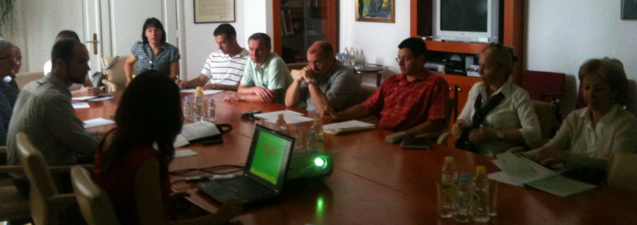
Grad Rovinj
U programu od 2012. godine
Voditelj EE tima: Ando Saina, Pročelnik upravnog odjela za opće i komunalne poslove
  U vlasništvu 20-ak objekata
  Ravnatelji pohađali SGE radionicu
  Faza prikupljanja računa
  Dogovaranje radionica za korisnike

Slide 24
Grad Umag
  Potpisani pristupni dokumenti (Energetska povelja, Izjava, Pismo namjere)
  Priprema registra zgrada
  Dogovaranje SGE radionice za ravnatelje
Grad Poreč
  Pripremljeni dokumenti za potpisivanje pristupa na SGE projektu

Slide 25
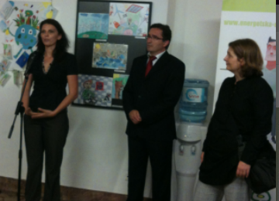
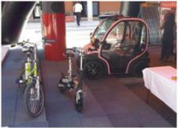
Marketinške aktivnosti

Slide 26
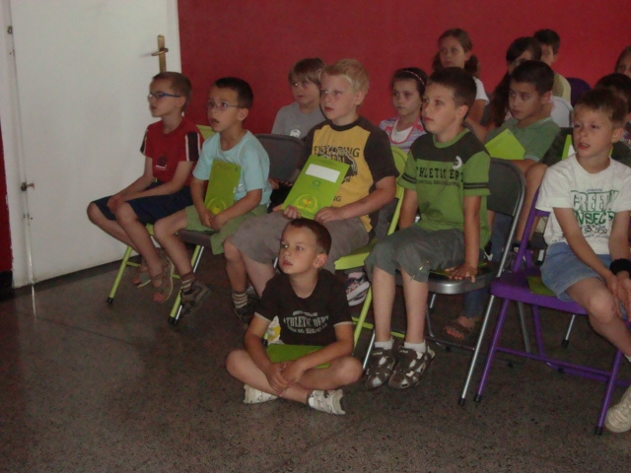
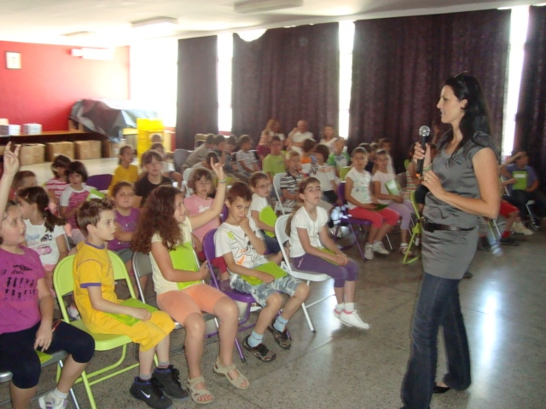
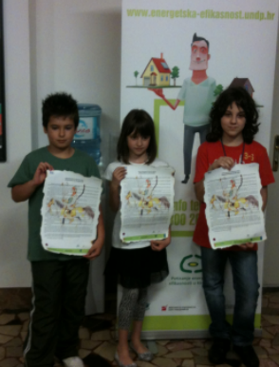
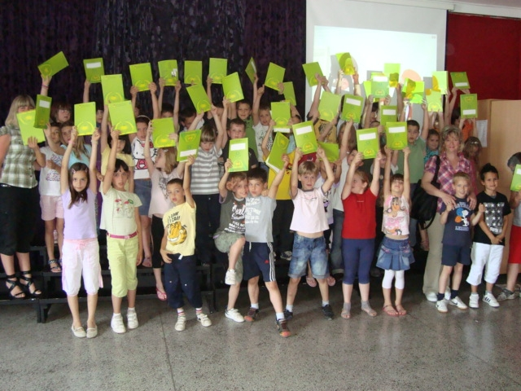
Marketinške aktivnosti

Slide 27
Tko je SGE tim
PM – Goran Čačić
TM – 5 TM-a pokriva područje cijele RH
Anita Klanac – Koordinira Istru i PGŽ
  Mail: anita.klanac@undp.org
Project Assistants:
Siniša Krunić: sinisa.krunic@undp.org
Anja Kolacio: anja.kolacio@undp.org
Technical Assistant
Nataša Grgorinić: energetika@istra-istria.hr

Slide 28
UNDP u Hrvatskoj
Projekt poticanja energetske efikasnosti
Adresa: Savska 21, 10 000 Zagreb
GSM: +385 98 181 58 49 (Anja)
Web: www.ee.undp.hr
Hvala na pažnji!!

